Slide 1


הצגת פרויקט מסכם
14/09/2020
מעבדה בהנדסת חשמל 1א'
044157
נדב אשכנזי
איתי סלפיאן

Slide 2
דרישות הפרויקט
שורה של מדרגות בתחתית המסך
תזוזה של באמפי עם הלחצנים ימינה ושמאלה בין המדרגות, כל לחיצה תזיז במדרגה אחת.
קפיצה לשורה שניה
שורה אחת של ארבע מדרגות מעל השורה התחתונה עם הפתעה אחת
איסוף של ההפתעה יגרום להופעת מחילה באחת מהמדרגות התחתונות
מפגש של באמפי עם המחילה יוביל לניצחון
מספר שורות של מדרגות עם הפתעות
לא כל המדרגות קיימות – מוגרל רנדומלי
קפיצה ונפילה חופשית לתזוזה בין שורות המדרגות באמצעות הלחצנים
מונה זמן מטה (אם כל ההפתעות לא נאספו בתוך זמן שנקבע מראש אז יש פסילה).

Slide 3

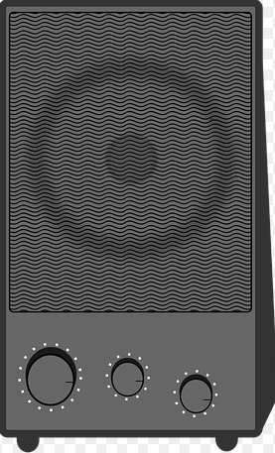
ארכיטקטורה
DE-10
VGA cable
AUX cable

Slide 4
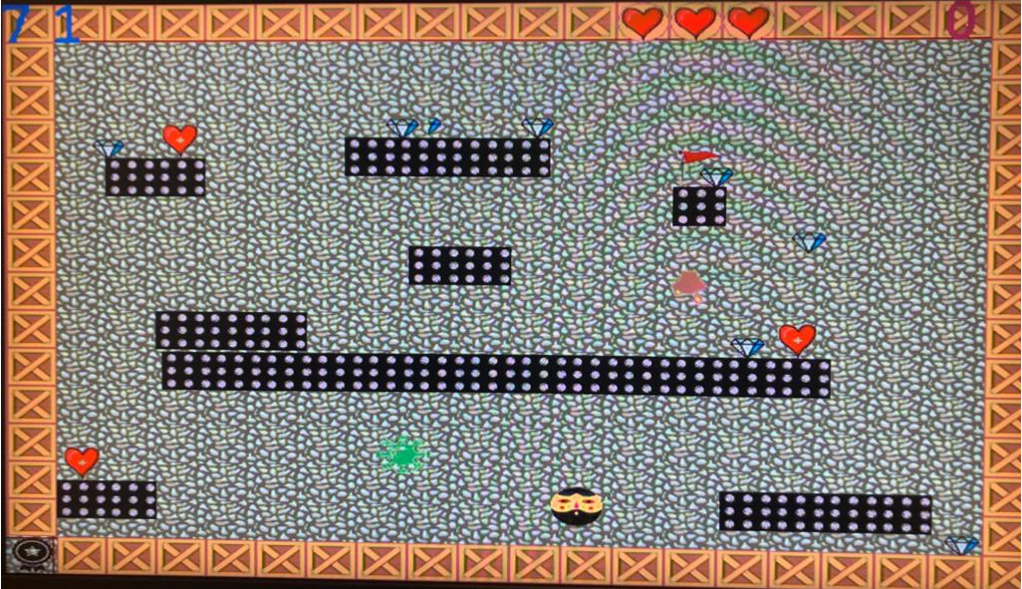
צילום המשחק
חיווי ניקוד
חיווי חיים
חיווי טיימר
הפתעות לב ויהלום
דגל סיום שלב
אויב - obstacle
אויב - covid
bumpy
חיווי שלב

Slide 5
סכמת מלבנים כוללת
drawingRequests
objects
Bumpy_logic
Bumpy_draw
Brackets_logic
Brackets_draw
Game_
controller
Lives_logic
Lives _draw
objects_mux_all
VGA out
Obstacle_logic
obstacle _draw
Diamonds_logic
Diamonds_draw
Hearts_
logic
Hearts _draw
Decimal_2_digit_counter
Timer_draw
Levels_fsm
Score_logic
Score_draw
Obstacle_
logic
Obstacle _draw
sound_controller
Speaker out
finishFlag_logic
finishFlag _draw
Shoot_
logic
Shoot _draw
BGD_logic
BGD_draw
Single Hit Pulses
Steps_logic
Steps _draw

Slide 6
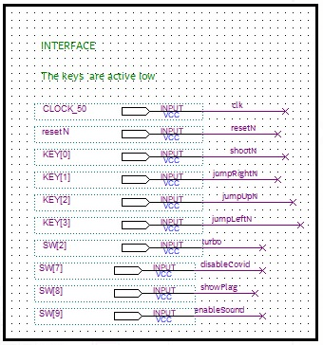
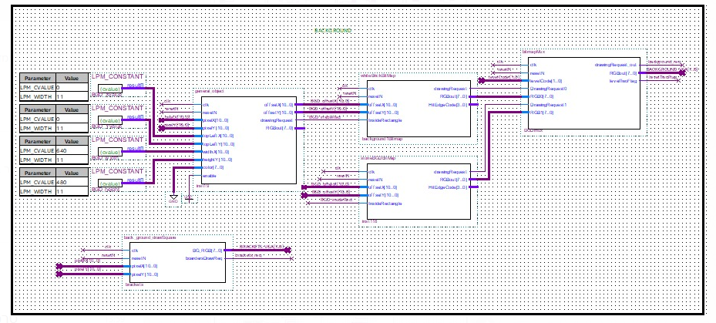
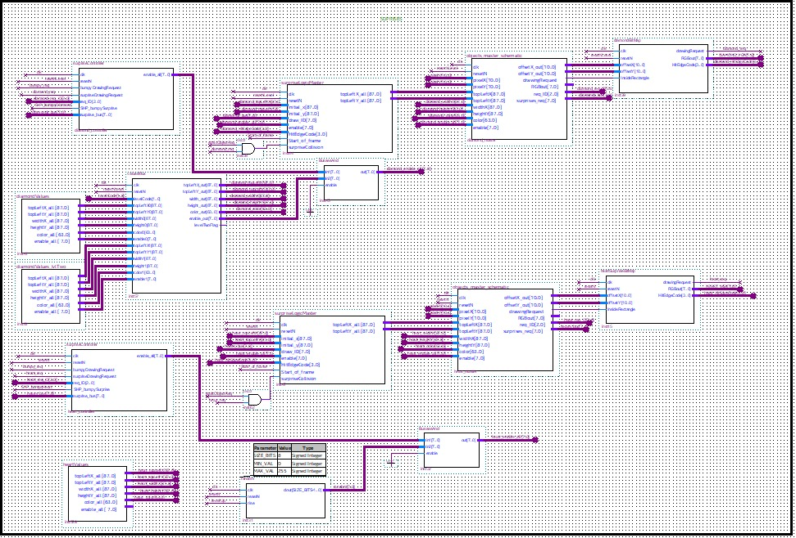
היררכיה עליונה
מקשי ומתגי הכניסה
יחידת הרקע – אחראית על רקע המשחק
מערך ההפתעות (יהלומים, לבבות)

Slide 7
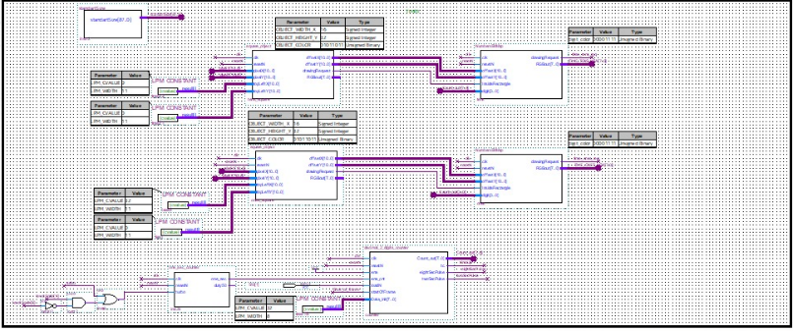
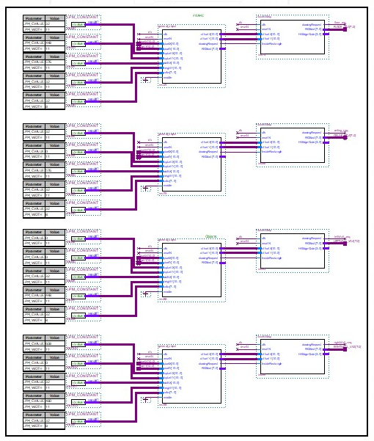
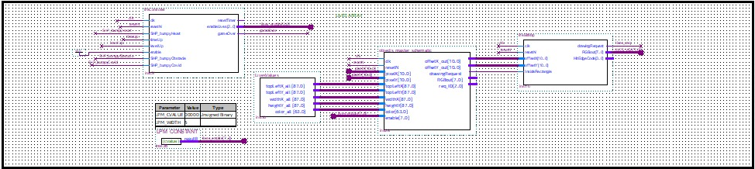
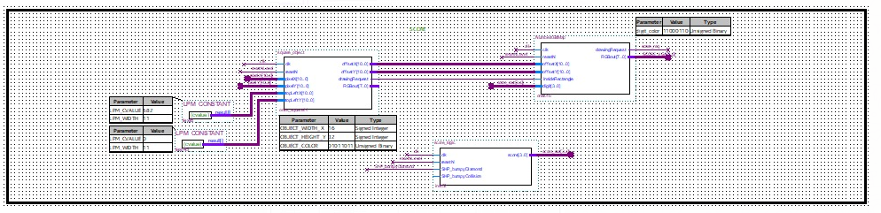
היררכיה עליונה
שעון עצר – מופיע על המסך וסופר אחורה בכל שלב
מסגרת המסך
מערך החיים
מערך הנקודות

Slide 8
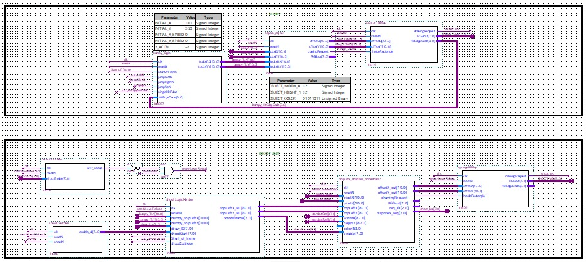
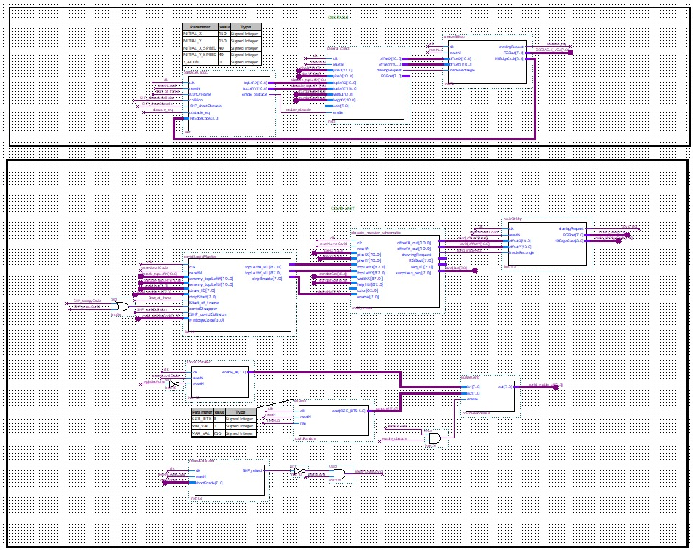
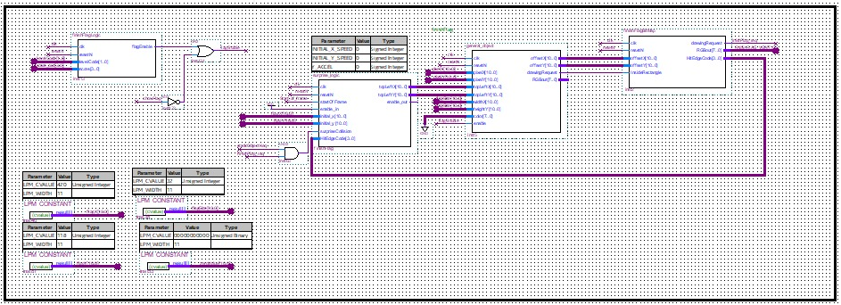
היררכיה עליונה
Bumpy & shoot – לוגיקת התנועה וניהול של bumpy, יריות שיוצאות ממנו, כמו גם הופעה והיעלמות שלהן, ותאוצה
Obstacle & covid - לוגיקת התנועה וניהול Obstacle וגם אויבי covid שיוצאים ממנו
finishFlag – מנהל את הופעת הflag ודיווח לgameController

Slide 9
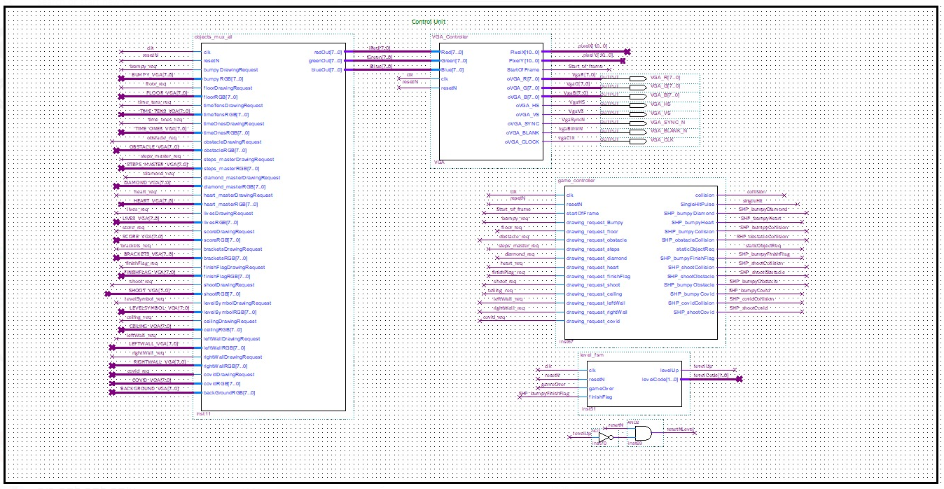
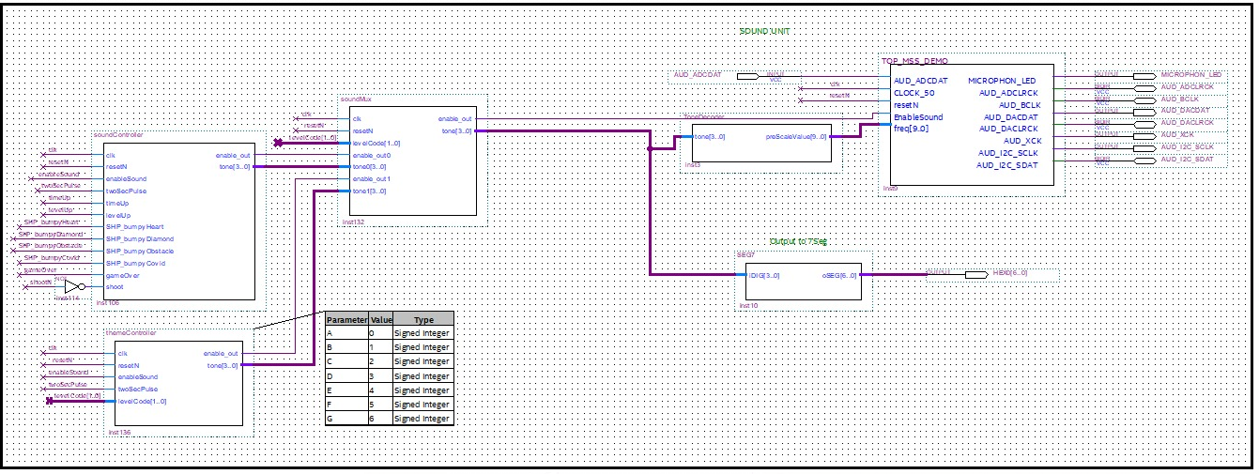
היררכיה עליונה
Control unit
Sound unit

Slide 10
רשימת משימות למיסלול בסיס הפרויקט
סדר ביצוע | סיבוכיות התכן | תפקיד מנוון עבור ה MVE | תפקיד | שם | מודול מס'
1 | קל | בחירה מבין: באמפי, רקע ומדרגות | לנהל את היציאה לvga, לבחור ע"פ סדר מוגדר מראש מבין כל הכניסות המייצגות את רכיבי המשחק. | Mux_all | 1
2 | בינוני | זיהוי התנגשות של באמפי במסגרת או המדרגות ובאיזה כיוון. | לזהות ולקבוע האם קיימות התנגשויות בפרוטוקול הVGA מבין רכיבי המשחק | Game controller | 2
3 | קשה | המודול יבצע את הפעולה השלמה שלו כבר בMVE – הכרחי על מנת שיהיה ניתן לשחק | לקבוע את תזוזת הבאמפי ע"פ לוגיקה פיזיקלית מוגדרת מראש ולהחליט כיצד יזוז בעת פגיעה. | Bumpy_logic | 3
4 | קשה | לא רלוונטי למשחק המנוון שכן הוא מכין שלב בודד | לנהל מעבר בין שלבים, בוחר מבין קומבינציות המדרגות, הרקעים וההפתעות | Level_controller | 4
5 | קשה | מנהל מחסנית של 8 כדורים שנורים לעבר האויב, הופעה והיעלמות שלהם, עושה reload כשנגמרת המחסנית | להוציא ירייה בודדת, ולוודא שהיא נעלמת לאחר פגיעה בעצם כלשהו | Shoot_controller | 5

Slide 11
Covid module – סכמה
ReloadController
top Left
reload
obstacleLogic
shootController
drip
covid_enable
covidController
covidLogicMaster
Objects_master
_schematic
randomMachine
covidBitmap
COVID_VGA

Slide 12
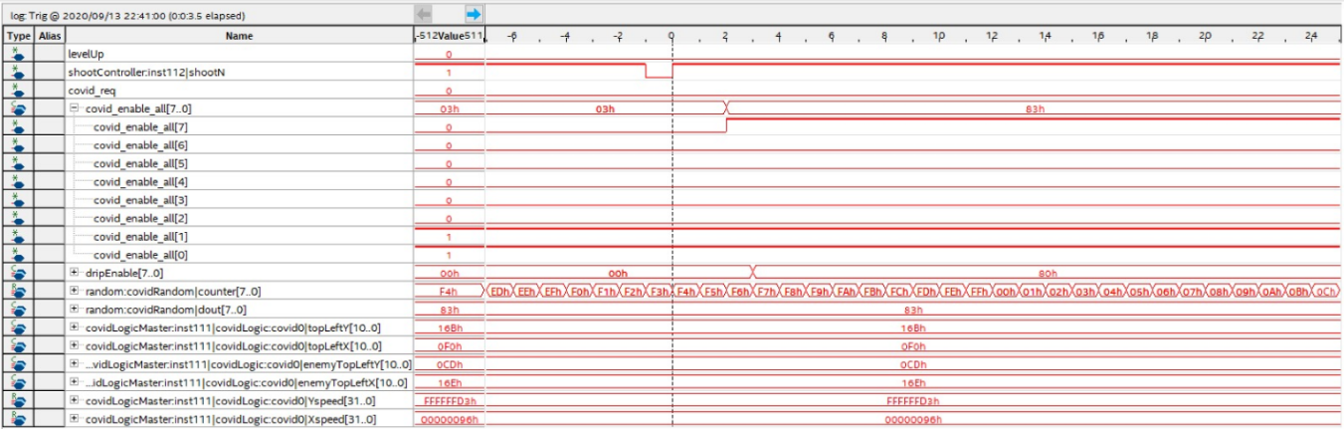
סימולציה covid
shootN (signal from timer) goes down
Enable signal goes up
DripEnable signa goes up

Slide 13
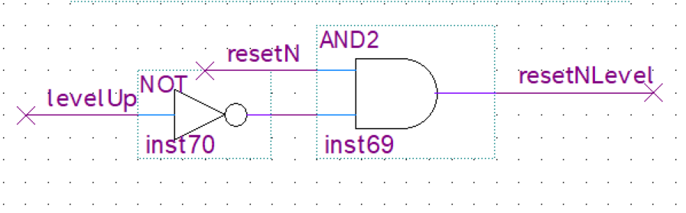
מודול level_fsm
clk
Level_fsm
resetN
levelUp
gameOver
levelCode[1..0]
finishFlag

Slide 14
שרטוט מכונת המצבים Levl_fsm
Reset
Reset
נגיעה של השחקן בדגל
First_level_st
Second_level_st
נגמרו לשחקן החיים
נגמרו לשחקן החיים
נגיעה של השחקן בדגל
Reset
Game_over_st
Win_st
Reset

Slide 15
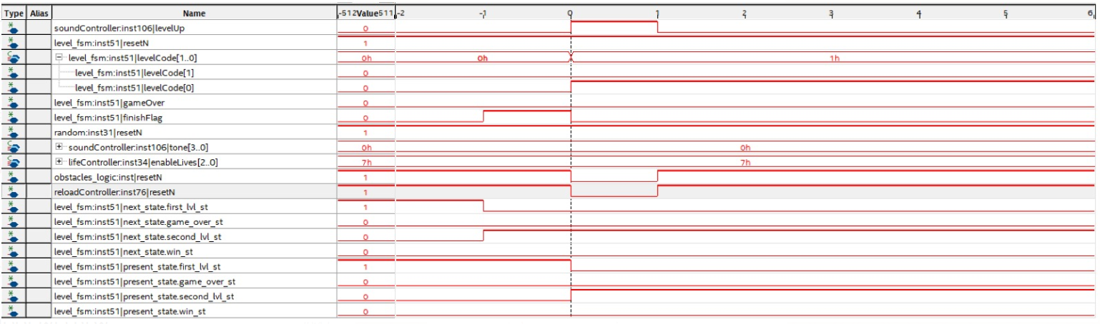
סימולציה level_fsm
levelUp goes up
finishFlag goes up
levelCode has changed
States are changed

Slide 16
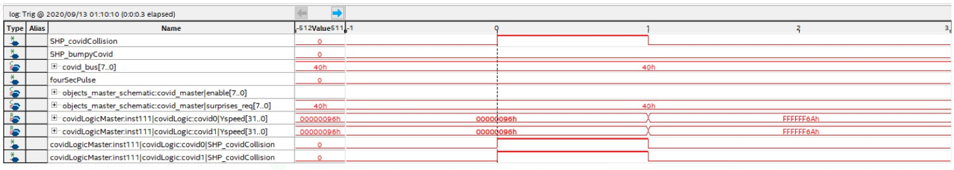
SIGNAL TAP
במהלך יצירת אויבי קורונה שלוגיקת תנועתם הייתה דומה לbumpy, גילינו שכאשר אחד מהם פגע בקרקע, באופן אוטומטי כולם שינו ביחד את מהירותם בציר y, גם אם הם עצמם לא פגעו בקרקע.
מהירות בציר האנכי משתנה בו זמנית
שני האלמנטים מקבלים אות התנגשות בו זמנית

Slide 17
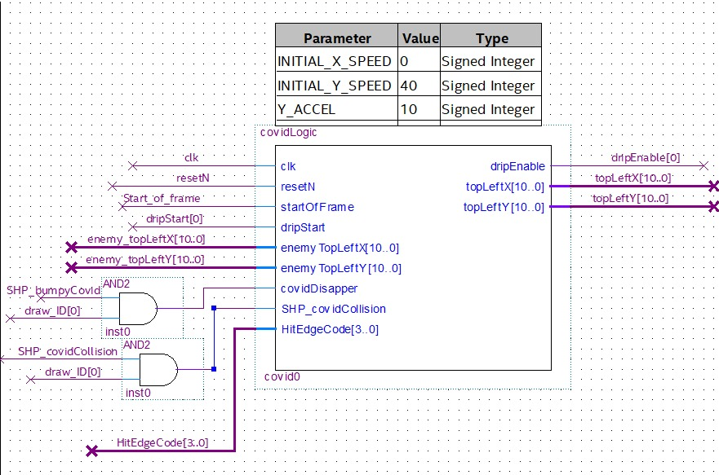
SIGNAL TAP
זיהינו שאכן כל אלמנטי אויב הקורונה מקבלים את אותו אות התנגשות, ולכן הכנסנו לשער and את אות ההתנגשות של אחד מהאלמנטים, עם draw_ID של כל אלמנט.

Slide 18
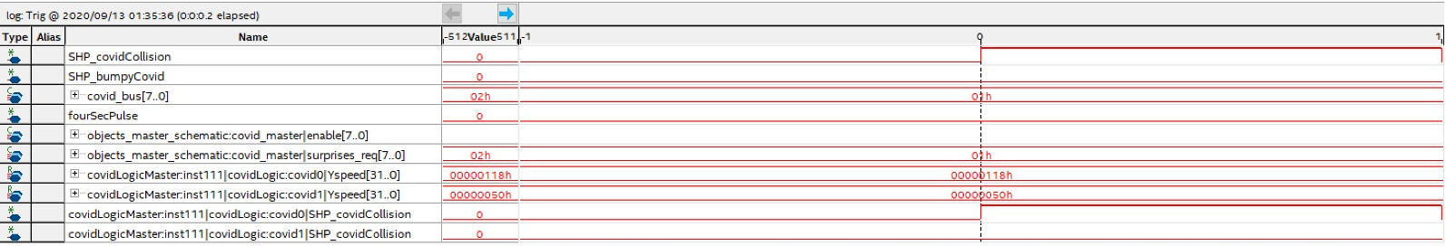
SIGNAL TAP
ואכן לאחר הרצת הבדיקה פעם נוספת אנו רואים שכעת מהירות בציר האנכי מתחלפת רק עבור אלמנט אחד.

Slide 19
סיכום ומסקנות
הפרויקט הסופי אכן עמד בדרישות ההתחלתיות.
הוקדש מאמץ נרחב לחלק היצירתי של הפרויקט –מערך שלבים, מערך חיים ונקודות, יהלומים ולבבות, שעון עצר, אויבי קורונה נעים, מערך יריות, מערך שמע, והתממשקות בין מערכים אלו.
הפרויקט מכיל אף חלקים שלא נכללו בחשיבה הראשונית. גילינו שלא ניתן תמיד לחזות איך התוצר ייראה כבר בתחילת העבודה עליו. אופן העבודה צריך להיות, תחילה בניית pipe לשלבים הבסיסיים, וכל פרק זמן יש לבצע design משודרג.
מודולריות – הקפדנו לשמור על גנריות של הקופסאות שבנינו, ולבצע ספציפיקציה מחוץ למודול
כלי הדיבוג signal tap סייע לנו מאוד – שווה להשקיע זמן לפני העבודה על הפרויקט, ולהבין איך להשתמש בו.

Slide 20
שאלות נוספות?

